Slide 1
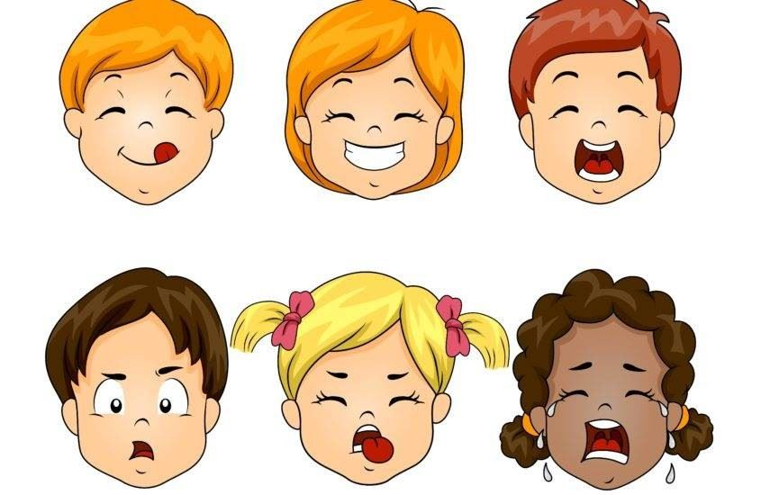
Jak sobie radzić z trudnymi emocjami?

Slide 2
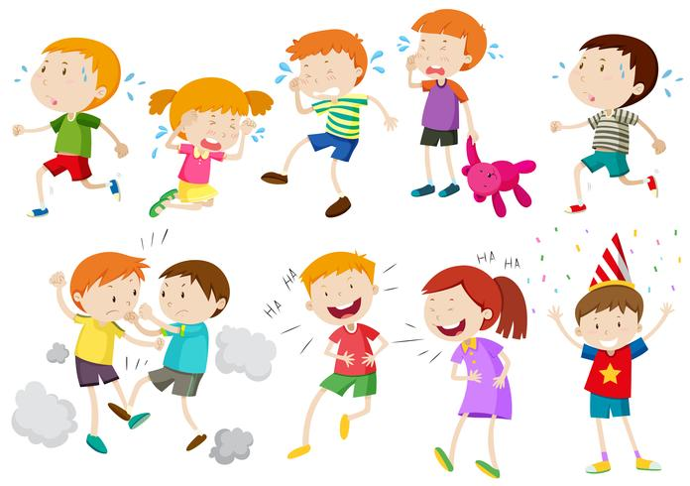
Czym są emocje?
Każdy wie czym są emocje, dopóki nie poprosić go o definicję
J. Russell
Słowo “emocja” pochodzi od łacińskiego “e movere”, co znaczy “poruszać, w ruchu”. Emocje zawierają informacje dotyczące naszych potrzeb. Rozwinęły się one w toku ewolucji, umożliwiając nam ich zaspokajanie. Tak na przykład lęk jest wiadomością o zagrożonej potrzebie bezpieczeństwa, wstyd – wartościowości, a wyrzuty sumienia mówią nam, że zachowaliśmy się niezgodnie z własnym kodeksem moralnym.
Emocje niosą za wpływają na naszą fizjologię, myśli oraz zachowanie. Przykładowo pod wpływem złości nasze ciało się napina (fizjologia), może pojawić się interpretacja w naszej głowie (myśl), że ktoś robi mu na złość, a my zaczynamy krzyczeć (zachowanie).
Emocje mogą być wywołane nie tylko przez zdarzenie zewnętrzne. Wręcz przeciwnie, wywoływane są często przez zdarzenia wewnętrzne (wspomnienia, wyobrażenia, fantazje), nie mające nic wspólnego z rzeczywistością

Slide 3
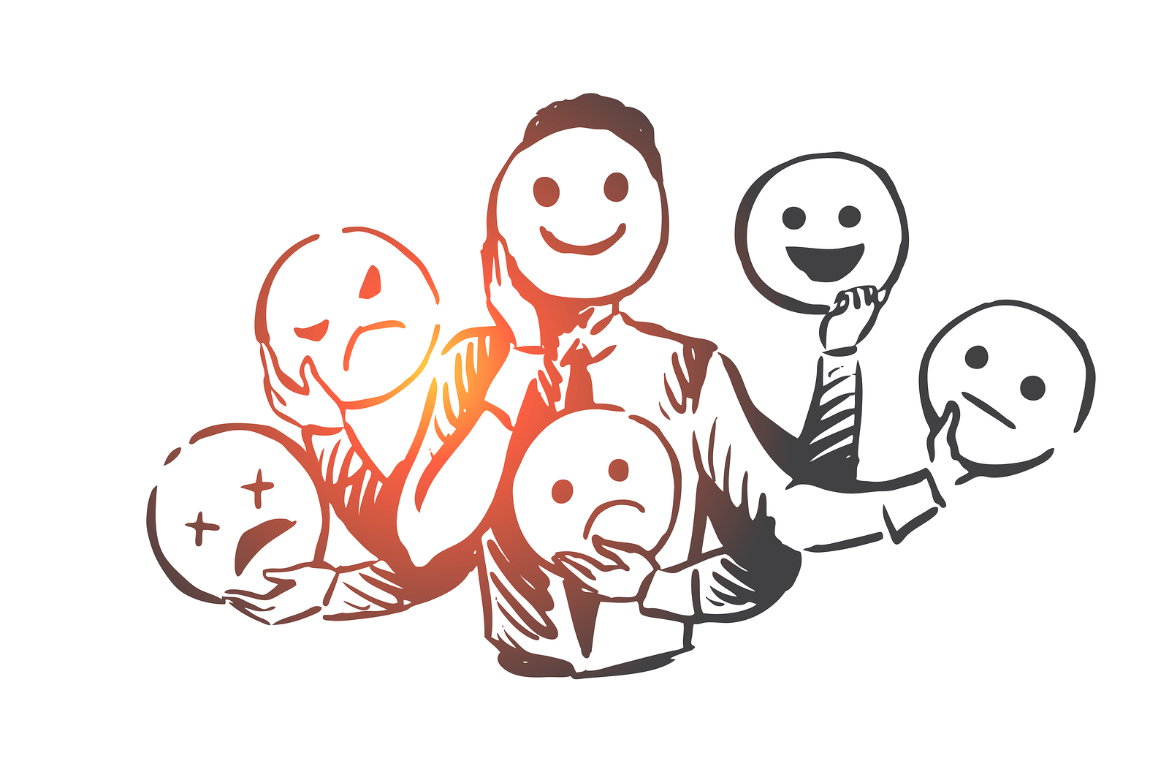
W jaki sposób radzić sobie z emocjami?
Do dobrego funkcjonowania bardzo jest potrzebne radzenie sobie z emocjami. Oznacza to, że umiesz zauważyć w sobie emocję, umiesz ją nazwać i odpowiednio wyrazić. Wyrażanie emocji jest kluczowe dla utrzymania równowagi psychicznej i nie ma w tym nic wstydliwego czy niewłaściwego. Brak odpowiedniego wyrażania emocji powoduje pogłębianie się stresu. Możesz zapisywać swoje emocje w dzienniku lub mówić do siebie na głos, co czujesz. Jeśli czujesz coś przyjemnego – wyraź to odpowiednio. Jeśli czujesz złość lub gniew zrób coś, by to z siebie wyrzucić.
Zwłaszcza teraz, w okresie pandemii ważne jest, aby odpowiednio radzić sobie z emocjami. Towarzyszą nam one na każdym kroku, a z racji izolacji odczuwamy je mocniej niż wcześniej.

Slide 4
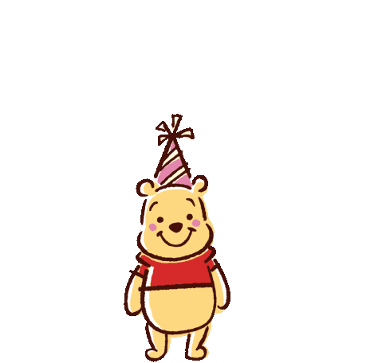
😊 Radość 😊
Każdy z nas był kiedyś radosny (mam nadzieję, że w tym momencie jesteś ☺).
Będąc radosnym wiemy, że coś nam się udało, zrealizowaliśmy cel czy osiągnęliśmy cel.
Jest to bardzo ważna emocja, której nie należy ukrywać. Powinniśmy wyrażać radość, szczęście w dowolny sposób.
Każdy z nas odczuwa i wyraża ten stan w nieco inny sposób. Można się uśmiechać, krzyczeć, skakać, a nawet płakać. Nie ma złego sposobu na wyrażanie radości. Powinniśmy robić wszystko, żeby okazji było jak najwięcej
Informacje o radości

Slide 5
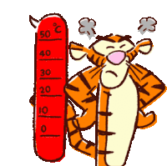
😡 Złość 😡
Oprócz radości każdy z nas odczuwał kiedy złość.
To uczucie, jest nam potrzebne i pełni istotną funkcję. To ono nas informuje o tym, że zastana rzeczywistość rożni się w istotny sposób o tego, czego w danej sytuacji oczekujemy czy potrzebujemy. Złość daje sygnał o zagrożeniu, mobilizując do obrony; jest wskaźnikiem jakości relacji z innymi i alarmuje o potrzebie zmiany.
Jest wiele metod panowania nad złością. Można policzyć w myślach do dziesięciu, wyjść i w odosobnieniu się uspokoić. Czasami krzyk (który nie jest wymierzony w niczyją stronę) może nam także pomóc.
Należy pamiętać, że agresja w każdej postaci nie jest rozwiązaniem problemu. Nie można w ten sposób wyrażać złości!
Informacje o złości

Slide 6
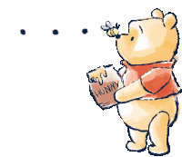
😨 Strach 😨
Na pewno odczuwałeś niegdyś strach przed kartkówką czy sprawdzianem. Może przed jakąś sytuacją? To zrozumiałe. Jest to reakcja organizmu przed czymś nowym, nieznanym.
Na strach reagujemy emocjonalnie, ale stopień tej reakcji zależy już od konkretnej osoby. Ci, którzy unikają sytuacji zagrożenia, gdy już się taka pojawi, zareagują na nią silniej niż ci, którzy na co dzień wykonują zawody wiążące się z wieloma niebezpieczeństwami lub uwielbiają sporty ekstremalne. Strach bierze się również z ludzkiej zdolności do łączenia ze sobą faktów. Zdajemy sobie sprawę, że dana sytuacja może powodować zagrożenie, ponieważ sami już jej kiedyś doświadczyliśmy bądź umiejętność myślenia podpowiada nam, że dana sytuacja lub zachowanie może spowodować zagrożenie.
Każdy sam musi znaleźć własną metodę na radzenie sobie ze strachem. Niewątpliwie należy o nim głośno mówić, strach to nic wstydliwego. Warto przezwyciężać swoje lęki i przekraczać własne bariery.
Informacje o strachu

Slide 7
😥 Smutek 😥
Smutek jest nieodłączną częścią naszego życia. Jest wynikiem niepowodzenia czy straty.
Powstaje on wtedy, człowiek godzi się ze stratą. Smutek pojawia się także wtedy, gdy w czymś się nam nie powodzi oraz kiedy pozornie wszystko jest w porządku, lecz otaczająca rzeczywistość nie daje nam zadowolenia. W odróżnieniu od poczucia rezygnacji, sytuacja wywołująca smutek może być możliwa do zmiany.
Każdy z nas przeżywa smutek inaczej. Część osób woli przeżywać niepowodzenie w odosobnieniu, część woli dzielić smutek z innymi. Rozwiązaniem może być zarówno rozmowa, „przeczekanie” sytuacji (mówimy, że czas leczy rany). Niektórzy na smutek polecają zjedzenie czegoś słodkiego.
Niewątpliwie nie powinniśmy go ukrywać. Podobnie jak w przypadku strachu należy mówić o tym, że jest nam przykro. Pamiętaj, smutek nie jest niczym wstydliwym.
Informacje o smutku

Slide 8
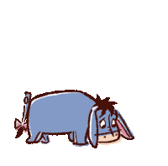
😶 Osamotnienie 😶
Samotność jest stanem, który odczuwamy po jakimś wydarzeniu, wypowiedzianych czy usłyszanych słowach. Może mieć charakter przejściowy, ale i przewlekły. Jest bolesna i może spowodować zmianę dotychczasowego myślenia o sobie, spowodować wyizolowanie się i obniżenie poczucia własnej wartości.
Zwłaszcza teraz w okresie pandemii i odizolowania możemy odczuwać osamotnienie.
Jest wiele sposobów na radzenie sobie z uczuciem osamotnienia. Przede wszystkim warto porozmawiać z drugą osobą. Dobrym pomysłem jest odnowienie starych znajomości. Mając warunki można zaadoptować zwierzę.
Najważniejsze jest jednak pozytywne myślenie. Warto wyjść z założenia, że towarzyszące nam uczucie jest chwilowe i szybko minie. Nie powinniśmy się za nie obwiniać.
Informacje o osamotnieniu

Slide 9
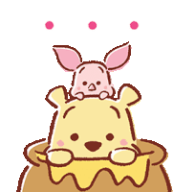
😬Stres😬
Stres to reakcja organizmu na różnego rodzaju doświadczenia i zdarzenia, najczęściej o charakterze nieprzyjemnym. Odczuwamy go, gdy musimy zmierzyć się z czymś nieznanym. Towarzyszy nam w wielu sytuacjach życiowych.
Stres może nas zarówno motywować jak i paraliżować. To od nas zależy jaką formę on przybierze.
Istnieje wiele sposobów na radzenie sobie ze stresem. Popularna jest aktywność fizyczna, podczas której nabieramy swobody. W tym celu warto pobiegać czy zagrać w piłkę nożną ze znajomymi. Pomocne mogą być ćwiczenia oddechowe– w czasie których możemy się uspokoić. Dobrze jest wierzyć, że sytuacja z którą się zmierzymy zakończy się dla nas pozytywnie.
Ze stresem trzeba sobie radzić. W życiu wielokrotnie będziemy się z nim mierzyli. Dlatego ważne, aby nauczyć się nad nim panować.
Informacje o stresie

Slide 10
Podsumowanie
Emocje są integralną częścią naszego życia. Towarzyszą nam na każdym kroku, dlatego kluczowe jest, aby nauczyć się nad nimi panować.
To nic trudnego, wystarczy znaleźć własną drogę nad zapanowaniem nad nimi. Nie ma złej metody, ważne aby była skuteczna.
Należy podkreślić, że w przypadku emocji niezwykle ważna jest komunikacja i kontakt z drugim człowiekiem. Jest to bardzo pomocne w kryzysowych sytuacjach.
Nie wolno wstydzić się własnych emocji! Należy (rzecz jasna z umiarem) je okazywać!

Slide 11
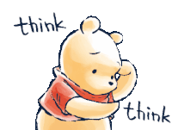
Bibliografia
Muzyka do opisania radości, złości i strachu
Muzyka do opisania osamotnienia
Muzyka do opisania smutku
Muzyka do opisania stresu
Stres
Osamotnienie
Smutek
Animowane rysunki

Slide 12
Dziękuję za uwagę!
Zofia Łuszczyńska kl. VIa

